Slide 1
ELU
MIS ON ÕNNELIKU TÖÖTAJA SELJAKOTIS EHK ÕPIRÄNDE MÕJU TÖÖRAHULOLULE

Slide 2
TEEMAD
Esindatud erialad, juhendajad, partnerid
Probleem, olulisus
ja eesmärk
Rakendatud tegevused
Projekti teaduspõhisus ja interdistsiplinaarsus
Projekti tulemused
Järeldused

Slide 3
Esindatud erialad:
Euroopa nüüdiskeeled ja kultuurid, kehakultuur, kutsepedagoogika, õigusteadus, sotsiaaltöö, sotsioloogia, andragoogika, matemaatika, majandusmatemaatika ja andmeanalüüs, organisatsioonikäitumine, sotsiaalpedagoogika ja lastekaitse, tervisejuht.
Juhendaja(-d):
Erle Neeme ja Heili Einasto
Koostööpartner (-id):
Tallinna Ülikool

Slide 4
PROBLEEM, OLULISUS JA EESMÄRK

Slide 5
Probleemi olulisus
TLÜ arengukava strateegiliste eesmärkide suunas liikumine - koostöö välispartneritega;
Uuringu tulemused sisendiks organisatsiooni juhtimisel, strateegiate kujundamisel ning töö tulemuslikkuse parandamisel;
Kontseptuaalne arusaam elukestva õppe ja võrgustiku laiendamise mõjust töötaja töörahulolule, -motivatsioonile, tööelu tasakaalule ja karjääri perspektiividele.

Slide 6
PROJEKTI EESMÄRK
Kaardistada Tallinna Ülikoolis töötavate õpirändes osalenute kogemus;
Mõista, kuidas tajuvad õpirändes osalenud osalemise mõju läbi elukestva õppe ja võrgustiku laiendamise perspektiivide nende töörahulolule, -motivatsioonile, tööelu tasakaalule ja karjääri väljavaadetele;
Eesmärk loetakse saavutatuks, kui loodud on uus teadmus õpirände mõju osas.

Slide 7
PROJEKTI OLULISUS
TLÜ arengukava 2023-2027 strateegiline eesmärk nr 3- Tark ja väärtustatud organisatsioon
Õpirände mõju töörahulolule pole varem TLÜ-s uuritud
Uuringu tulemusi saab rakendada organisatsiooni-, oskuste- ja personalijuhtimises

Slide 8
RAKENDATUD TEGEVUSED

Slide 9
TEGEVUSKAVA
Probleemi kirjeldus
Eesmärgi seadmine
Ülevaade teooriast
Intervjuu küsimustiku koostamine
Intervjueeritavate leidmine
Intervjuude läbiviimine
Tulemuste analüüs
Uurimistulemustest ülevaate loomine
Järeldused ning ettepanekud

Slide 10
TEGEVUSED
Jagasime projekti liikmed gruppideks ja panime paika kuupäevad tegevuskava jaoks
Tutvusime teooriatega (kvalitatiivne andmeanalüüs, koodipuu, motivatsiooniteooriad jne)
Hakkasime välja mõtlema küsimusi, ning seejärel grupeerisime ja konsolideerisime need
Tegime valmis ka intervjueeritavate nimekirja
Toimus intervjuude läbiviimine, peale mida me analüüsisime neid ja koostasime koodipuu
Lõpetuseks ühildasime koodipuud, tegime kokkuvõtted ja koostasime portfoolio

Slide 11
TEADUSPÕHISUS JA INTERDISTSIPLINAARSUS

Slide 12
TEADUSPÕHISUS
Kasutatud mõisted ja teooriad:
õpiränne;
motivatsiooniteooriad sh töömotivatsioon;
tööga rahulolu teooria.
Kasutatud allikad ja varasemad uuringud:
teadusartiklid ja -kirjandus;
European Union ja Erasmus+ (2019) raport.

Slide 13
INTERDISTSIPLINAARSUS
Projektis osalejate erialade laiapõhjalisus
erinevad vaated ja arusaamad
Intervjueeritavate laiapõhjalisus
erinevate erialade õppejõud ja ülikooli töötajad

Slide 14
PROJEKTI TULEMUSED

Slide 15
TULEMUSED
Intervjueerisime 24 TLÜ töötajat.
Projekti tulemusi saab üldistada ja kasutada igas organisatsioonis organisatsiooni-, oskuste- ja personalijuhtimises ning strateegiliste eesmärkide saavutamiseks.

Slide 16
TULEMUSED
Takistustena õpirändes osalemisel toodi välja isiklikud suhted, kohustused pere ja tööandja ees, sobiva institutsiooni leidmine välismaal, finantsilised põhjused.

Slide 17
JÄRELDUSED

Slide 18
JÄRELDUSED
Õpirändes osalemine suurendas töömotivatsiooni ja töörahulolu
Arendas erialaselt ja isikuna
Positiivne mõju vaimsele tervisele
Õpirände organiseerimine on kohati keeruline ja liigselt bürokraatlik
Rahastuse leidmine tekitas stressi

Slide 19
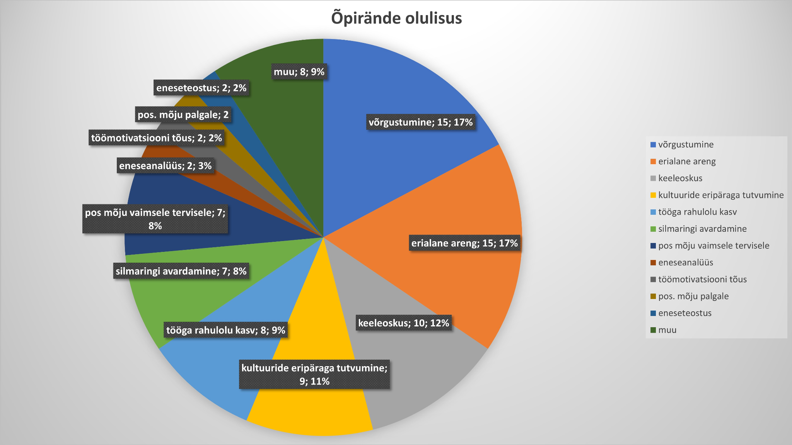

Slide 20
ETTEPANEKUD
Juhised välislähetustesse mineku vormistamiseks sammude kaupa
Toetussüsteemi väljaarendamine
Täiendav abi ja toetus õpirände organiseerimise osas, sh eraldi ametikoha loomine
Dokumentatsiooni täitmise lihtsustamine, et vähendada bürokraatiat

Slide 21
TÄNAME KUULAMAST
Roman Leonov, Jelizaveta Rybakova, Lauri Luha, Eve Jõgi, Anneli Volt, Kerda Põldma, Daniil Kalistratov, Anastassia Volmerson, Liina Kato, Cristi Sikora, Ivika Abner, Geiri Suur, Elis Gloria Orutar, Marelle Kask, Elizaveta Tsyganova, Karoliina Roomets, Angela Rebas, Anneliis Kabral, Adelina Kugappi, Valentina Sergeeva, Evely Kajala, Marge Mänd, Janeliis Vahtmäe, Janek Reimo

